Slide 1
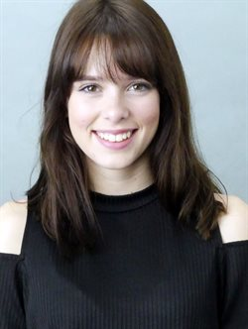



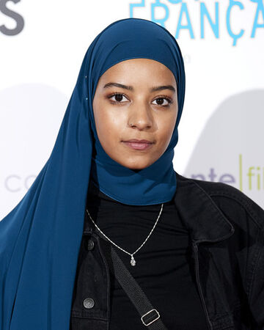

SKAM ESPAÑA: FICHA DE LOS PERSONAJES
¿Cómo se llama?______________________________
¿Cómo es físicamente? ______________________
_________________________________________________
¿Cómo es su personalidad?___________________
_________________________________________________
¿Cómo se llama?______________________________
¿Cómo es físicamente? ______________________
_________________________________________________
¿Cómo es su personalidad?___________________
_________________________________________________
¿Cómo se llama?______________________________
¿Cómo es físicamente? ______________________
_________________________________________________
¿Cómo es su personalidad?___________________
_________________________________________________
¿Cómo se llama?______________________________
¿Cómo es físicamente? ______________________
_________________________________________________
¿Cómo es su personalidad?___________________
_________________________________________________
¿Cómo se llama?______________________________
¿Cómo es físicamente? ______________________
_________________________________________________
¿Cómo es su personalidad?___________________
_________________________________________________

